Slide 1
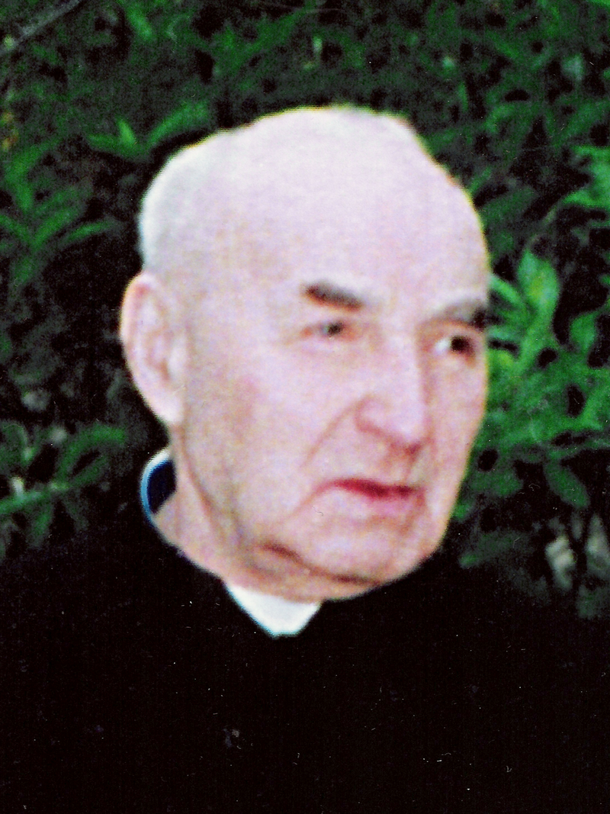
10 stycznia
ks. JÓZEF WOŹNIACKI (1909-1999)
19. rocznica śmierci

Slide 2
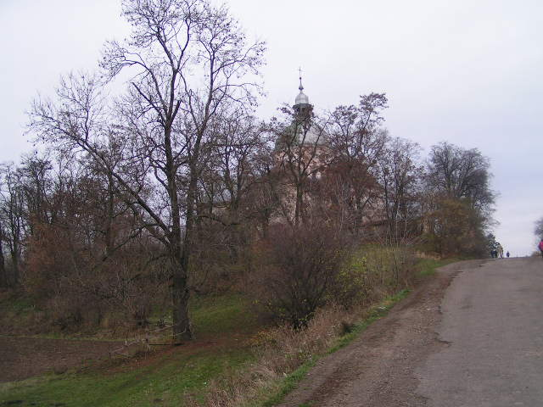
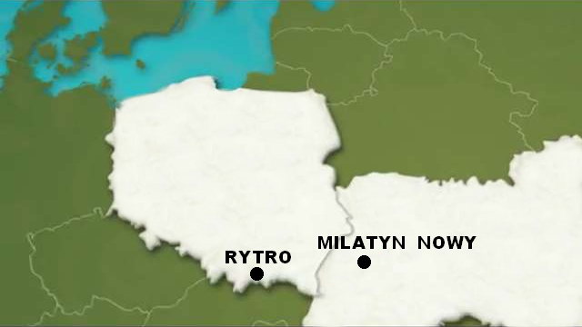
MILATYN, położony 40 km na północny wschód od Lwowa, był do II wojny światowej sanktuarium i miejscem pielgrzymkowym, gdzie czczono wizerunek Chrystusa.
W tamtejszym kościele znajdował się olejny obraz, na którym oddano ból i agonię Boga - człowieka, wiszącego na krzyżu.
2

Slide 3
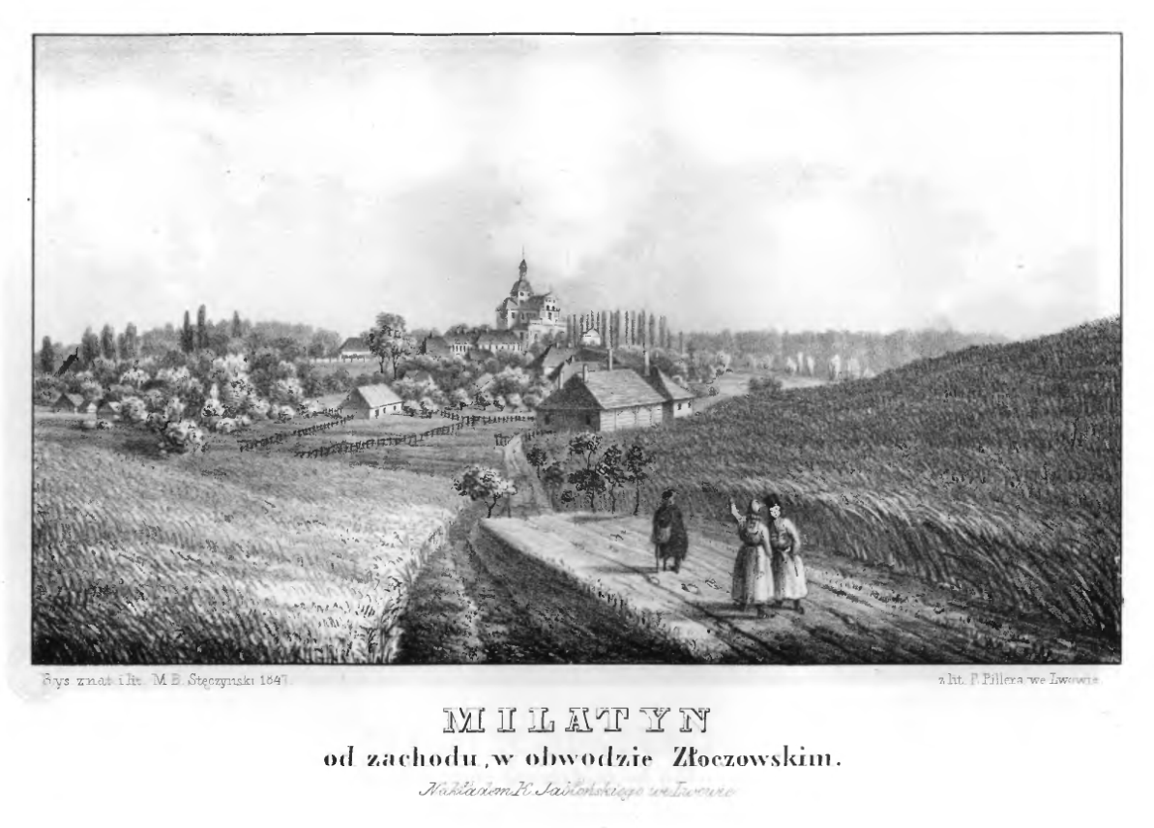
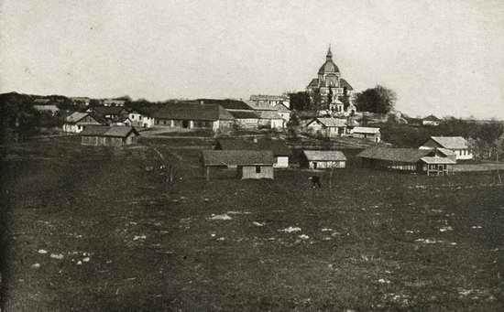
Milatyn w 1847 r.
Milatyn Nowy w 1929 r.
3

Slide 4
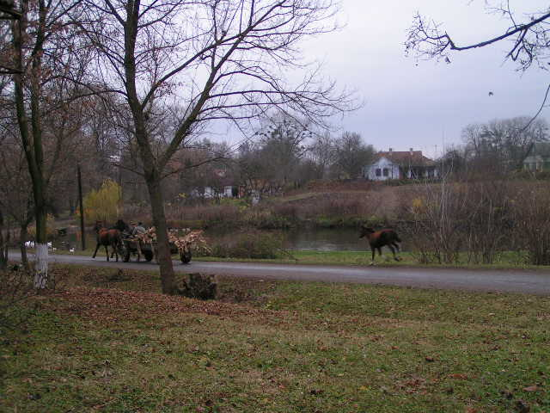
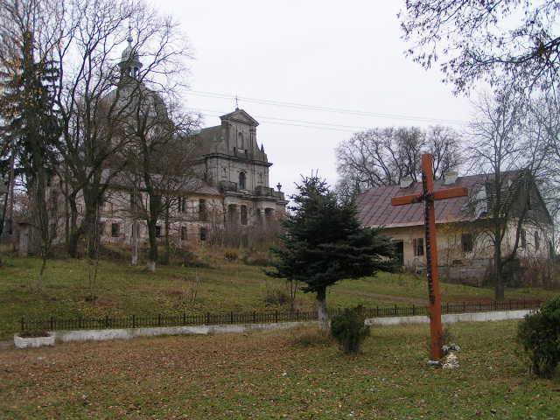
Dzisiejszy Milatyn Nowy
4

Slide 5
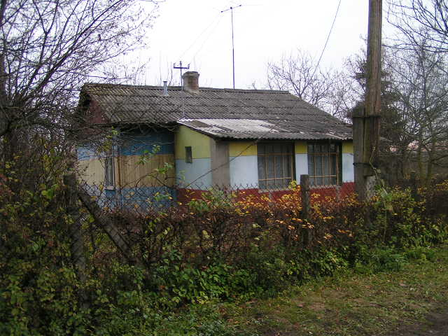
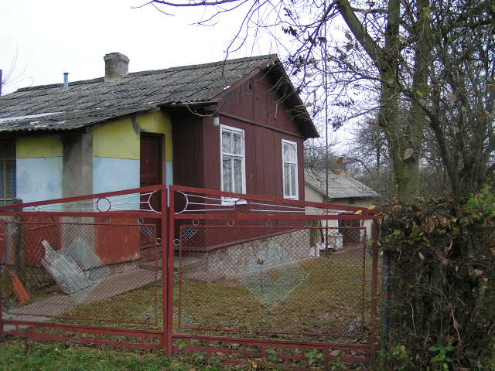
Dom, który obecnie stoi na miejscu domu rodzinnego ks. Woźniackiego w Milatynie
5

Slide 6
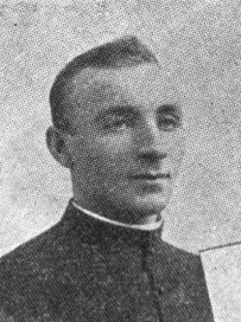
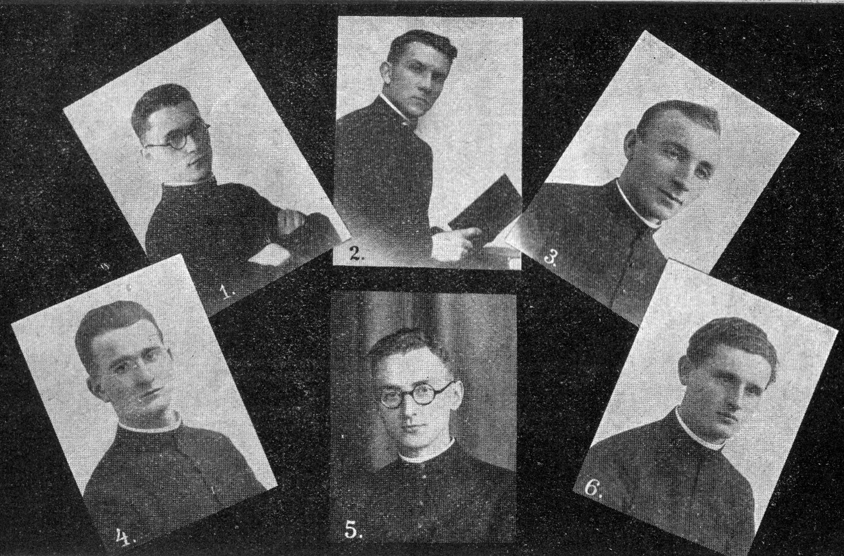
Misja w Chinach
6

Slide 7
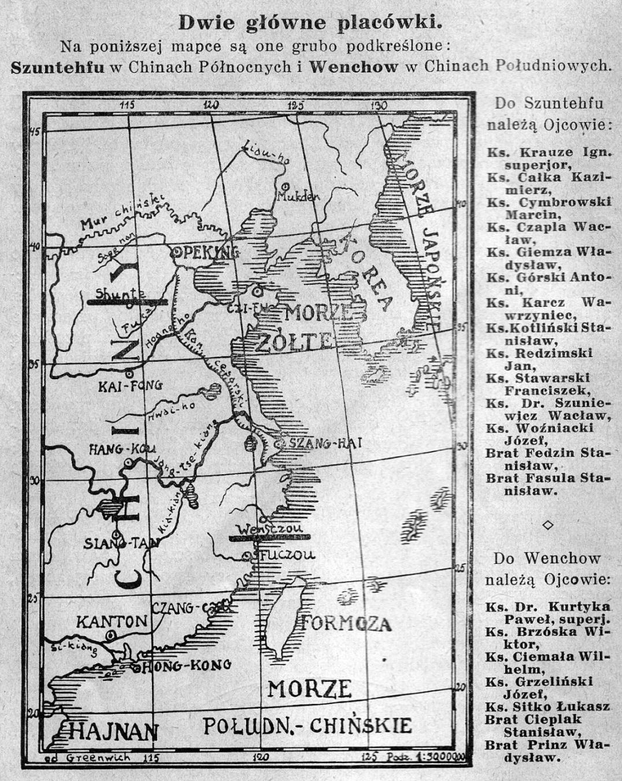
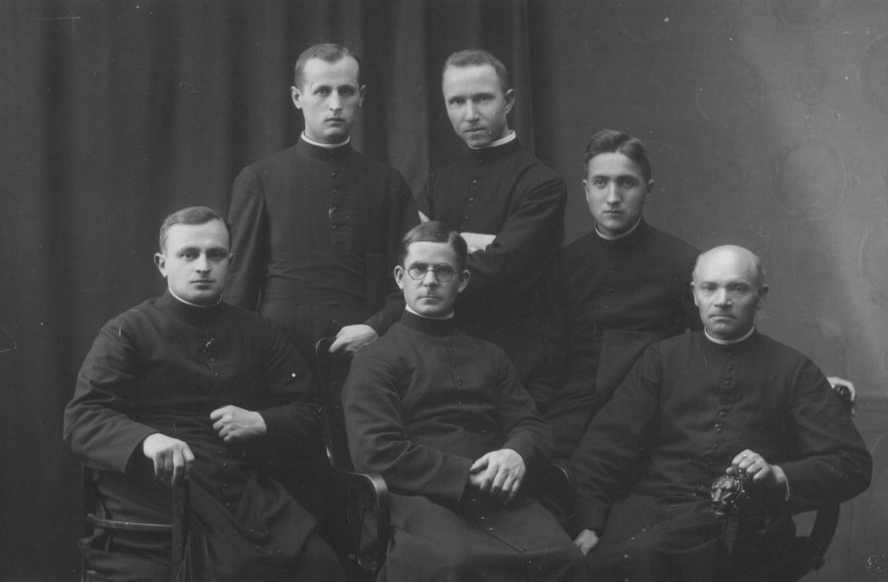
Misja w Chinach
7

Slide 8
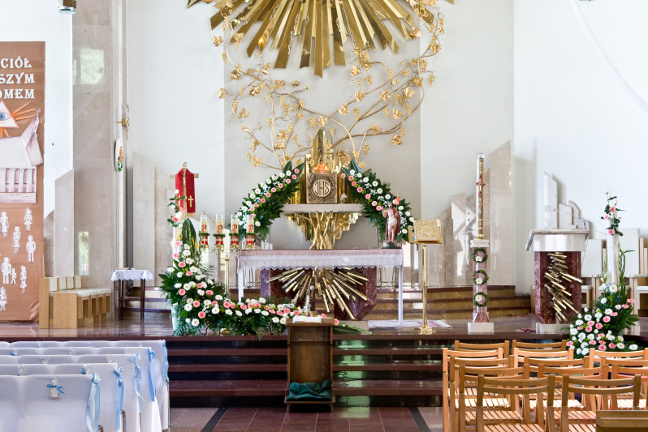
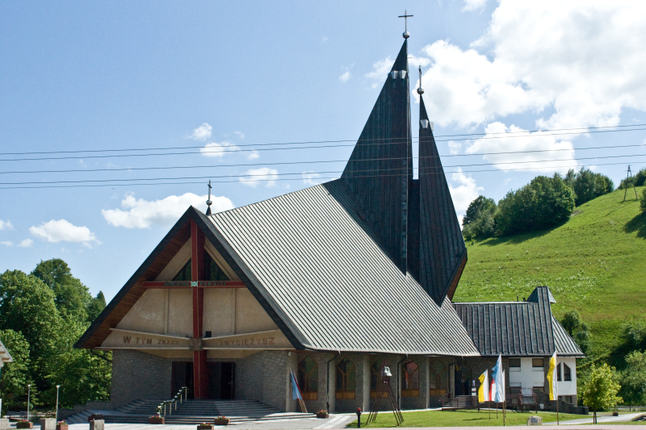
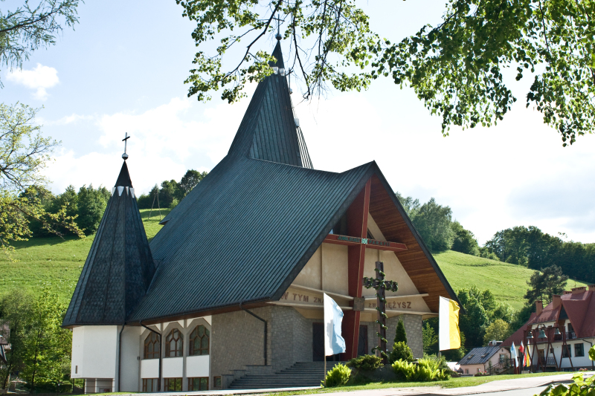
Kościół p.w. Świętego Józefa Robotnika w Rytrze
8

Slide 9
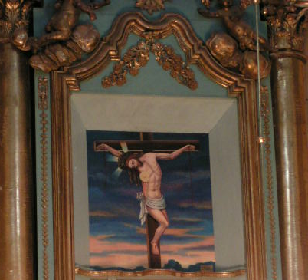
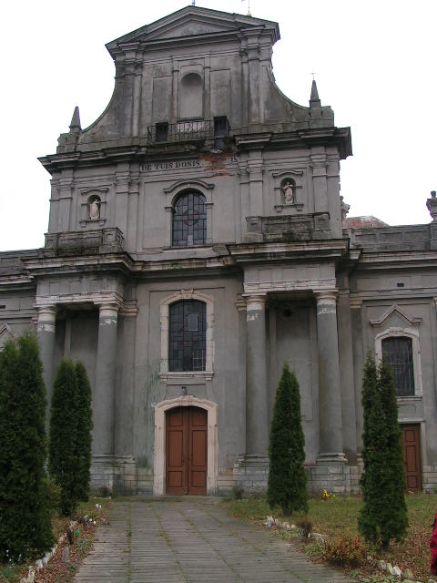
Metropolita lwowski arcybiskup Mikołaj Wyżycki wydał 10 lipca 1747 r. dekret uznający obraz Pana Jezusa Miłosiernego jako „łaskawy”.
Odtąd zaczęto nazywać go Milatyńskim.
9

Slide 10
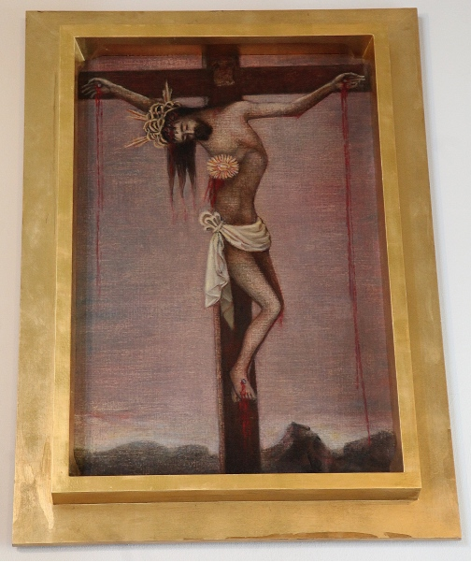
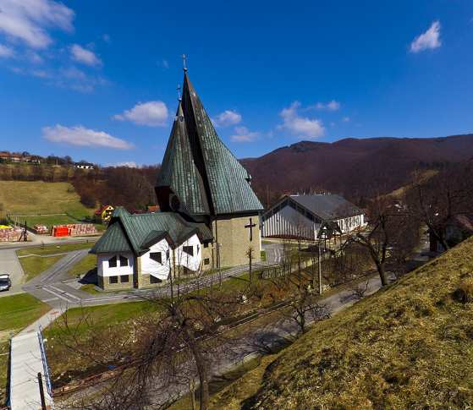
Kopia obrazu Jezusa Milatyńskiego w Rytrze
10

Slide 11
KOLĘDA DLA NIEOBECNYCH
A nadzieja znów wstąpi w nas, Nieobecnych pojawią się cienie. Uwierzymy kolejny raz, W jeszcze jedno Boże Narodzenie. I choć przygasł Świąteczny gwar, Bo zabrakło znów czyjegoś głosu. Przyjdź tu do nas i z nami trwaj, Wbrew tak zwanej ironii losu.
Przyjdź na świat, by wyrównać rachunki strat, Żeby zająć wśród nas puste miejsce przy stole. Jeszcze raz pozwól cieszyć się dzieckiem w nas, I zapomnieć, że są puste miejsca przy stole.
*

Slide 12
KOLĘDA DLA NIEOBECNYCH
Daj nam wiarę, że to ma sens, Że nie trzeba żałować przyjaciół. Że gdziekolwiek są dobrze im jest, Bo są z nami choć w innej postaci. I przekonaj, że tak ma być, Że po głosach tych wciąż drży powietrze, Że odeszli po to by żyć. I tym razem będą żyć wiecznie.
Przyjdź na świat, by wyrównać rachunki strat, Żeby zająć wśród nas puste miejsce przy stole. Jeszcze raz pozwól cieszyć się dzieckiem w nas, I zapomnieć, że są puste miejsca przy stole.

Slide 13
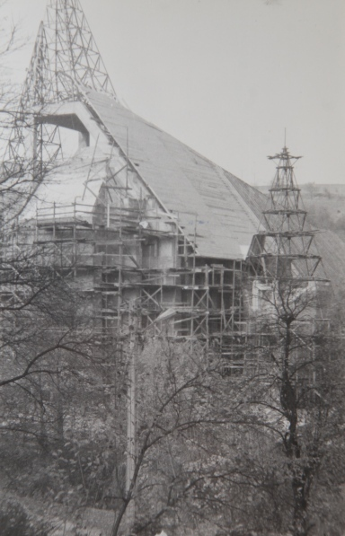
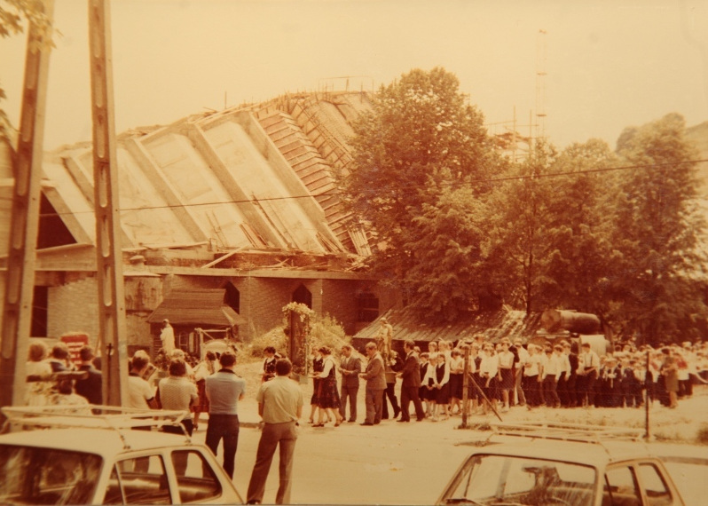
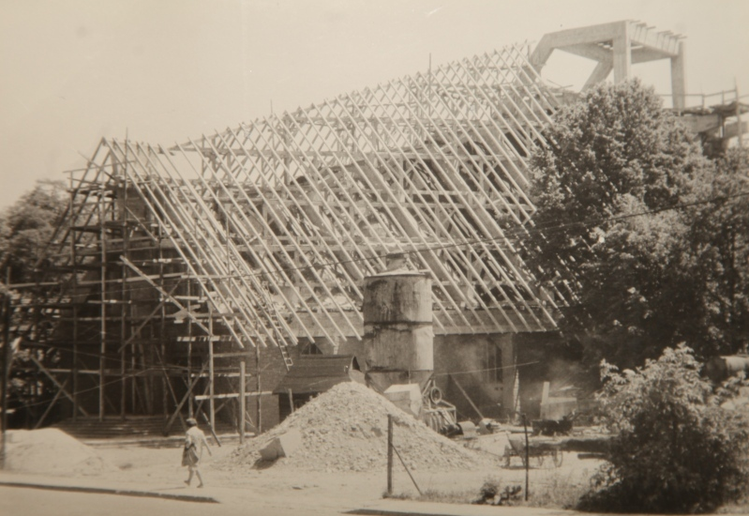
Budowa kościoła w Rytrze
11

Slide 14
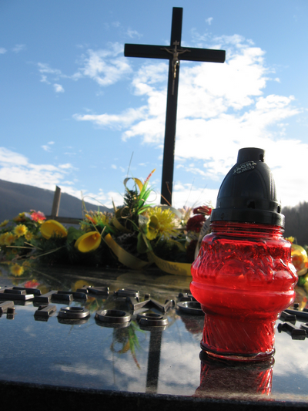
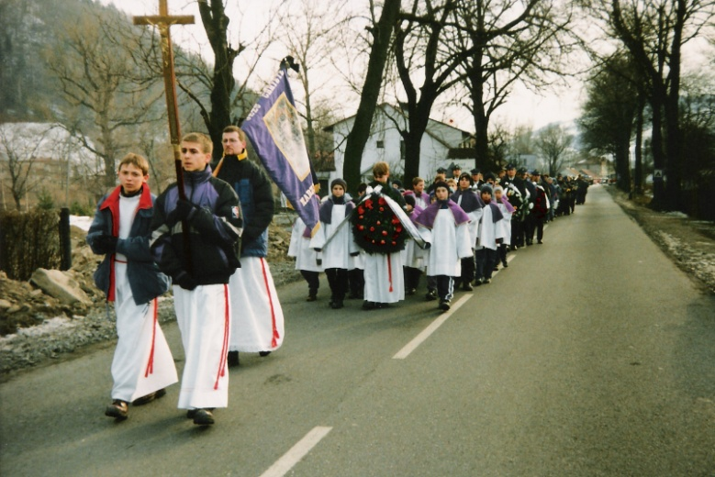
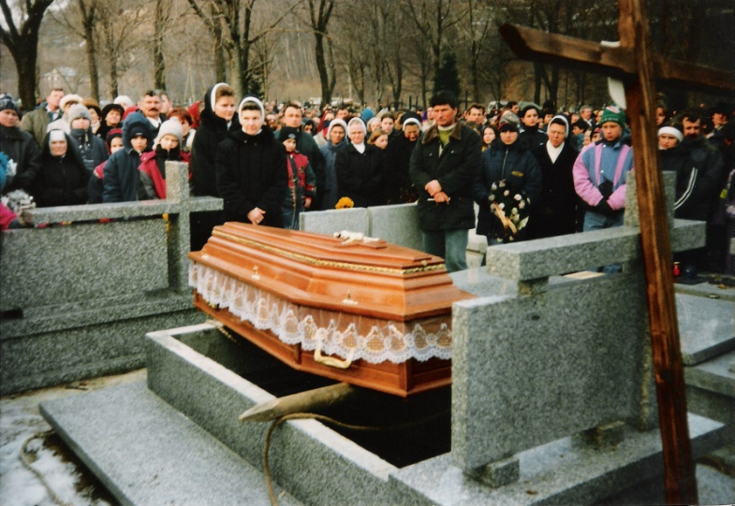
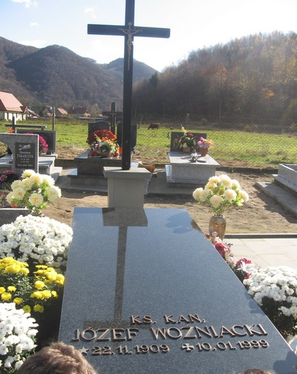
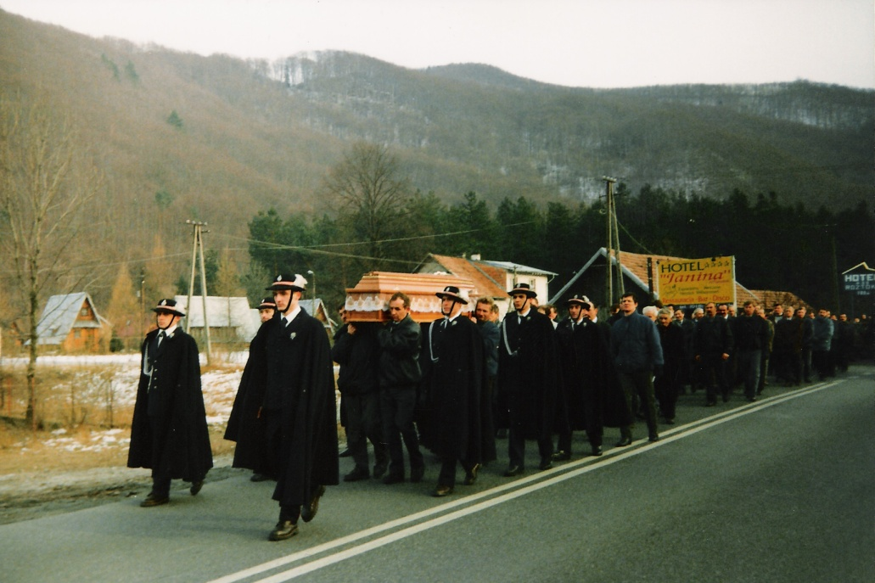
12

Slide 15
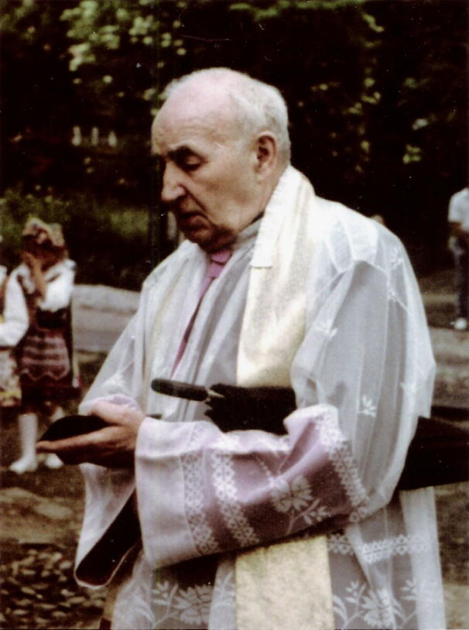
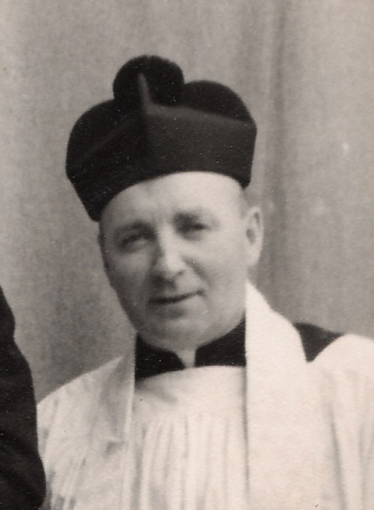
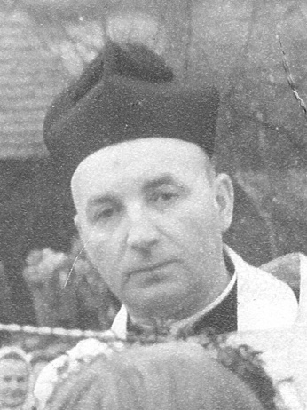
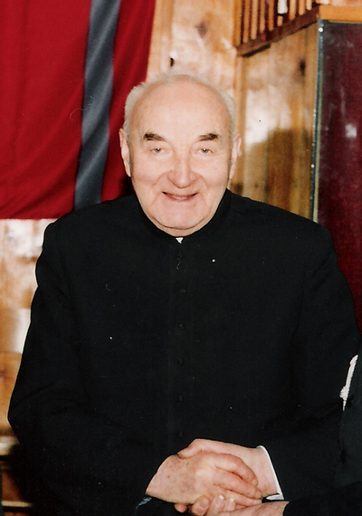
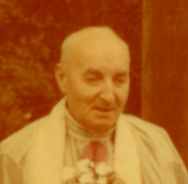
ks. Józef Woźniacki
„Drogim parafianom życzę, by trwali przy Bogu, świętej wierze i Kościele katolickim…”
13

Slide 16
WSTAŃCIE, WSTAŃCIE
Wstańcie, wstańcie, pasterze mili
Boże Dzieciątko w stajence kwili.
Spieszcie się, śpieszcie do tej Dzieciny,
Ona wam wszystkie odpuści winy
Życie Ojcu na krzyżu złoży,
I śmiercią swoją niebo otworzy.
*
Biegną, biegną wierni druhowie,
Drogę wskazują im Aniołowie.
W stajence Bogu pokłon oddali
I dary serca ofiarowali.
Dziecię Jezus im błogosławi.
A oni pewni, że wszystkich zbawi.
14

Slide 17
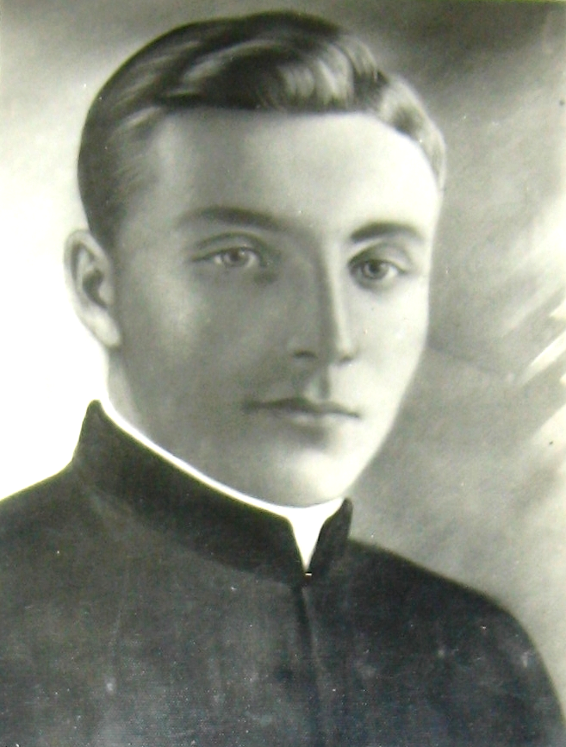
10 stycznia
ks. JÓZEF WOŹNIACKI (1909-1999)
19. rocznica śmierci

